Slide 1
LEGOによるrover作成
21P2033 山田竜輝

Slide 2
LEGOによるrover作成
デフギヤの組み立て
車体の組み立て
モーターのトルクについて
トルクとは・・
山田流トルクの計算方法
web流トルクの計算方法
実際のトルク計算方法
モーターの取り付け（駆動とサーボモーター）

Slide 3
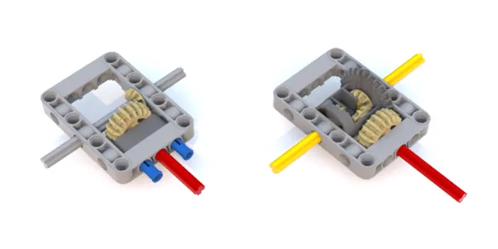
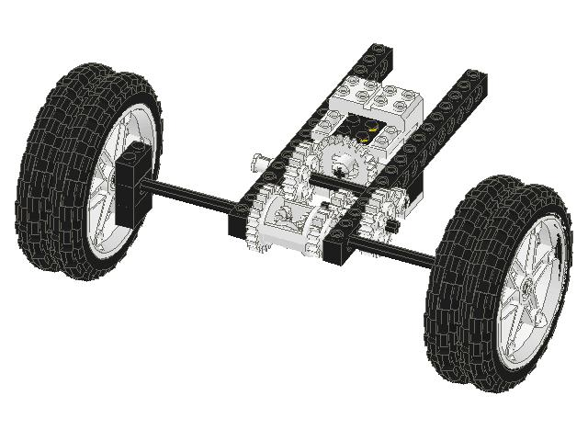
デフギヤの組み立て
4輪車が右左折する際に、内外輪の回転数が変化します。
それをうまく調整してくれるのがディファレンシャルギア です。
https://qiita.com/take4eng/items/271924b986e072378439
参考文献:
LEGOで作る脱進機、http://clock.world.coocan.jp/page027.html (2021/11/30)
駆動部と4輪プログラム,https://www2.denshi.numazu-ct.ac.jp/lego/NQC/main7.html ,(2021/11/30)

Slide 4
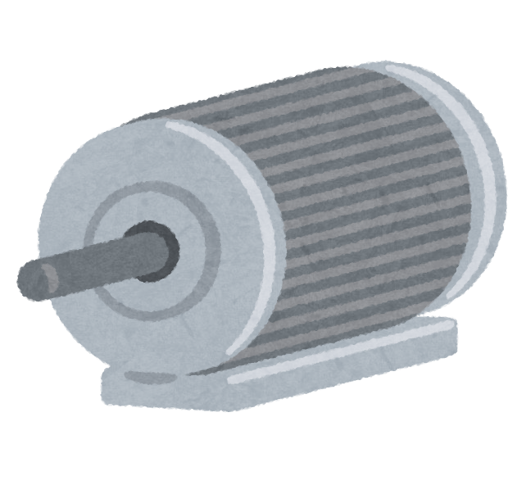
トルクとは・・・
タイヤを回す力
トルクがないと力不足でタイヤが回らない。

Slide 5
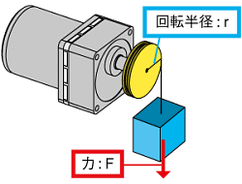
負荷トルクの式から 車の限界積載量を求めたい
負荷トルク式
力（摩擦関係）×回転半径
負荷トルクを計算して何を知りたいのか？
車の限界積載量・車体重量を求めたい。
積載量を知るためにはどうしたらよいのか？
負荷トルクの式を利用する
負荷トルク = 力（質量×重力加速度）×回転半径
（負荷トルク,回転半径,重力加速度は既知であるとする）

Slide 6
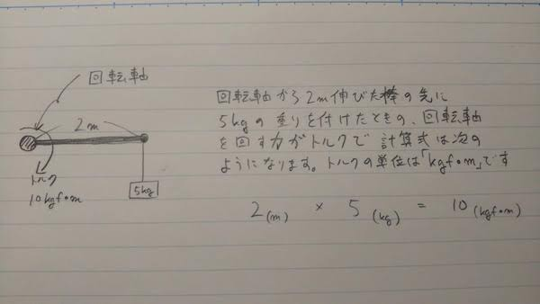
Web流トルク計算式
トルク計算：
荷重×距離
駆動力：
車を後ろから押す力の大きさ
タイヤが地面を蹴る力
駆動力計算：
トルク÷タイヤの半径（山田流と同じ）
車を動かす力（駆動力）：
自動車重量×摩擦係数摩擦
参考文献:
やみとも,自作ラジコンカーのモーターに必要なトルクを計算してみた, https://yamitomo.com/article/192 , (2021/12/19)

Slide 7
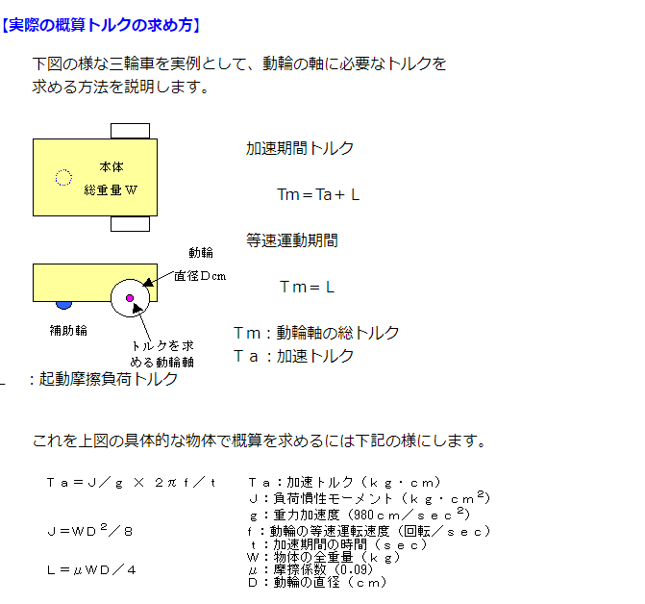
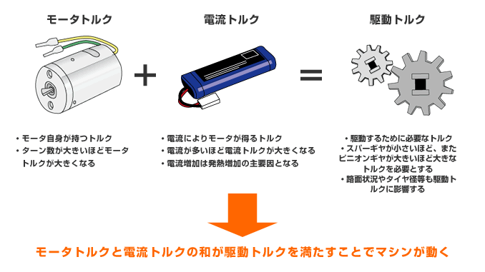
実際のトルク計算方法

Slide 8
山田流トルクの計算方法（結果）
負荷トルク式（力×回転半径）
力(0.2kg×9.8)N×0.025(m) = 0.049[N]
トルクの限界値 0.085[N] =>文献値[2]
限界重量: 0.085/0.025×9.8 = 345gまで耐えられる。
1分間に行う仕事について考える
仕事(N・m) = 力F(N)×移動距離S（2π×直径×回転速度）(m)
= 負荷トルク× 2π×回転速度（rpm）
= 0.049×2π×7400（1000kvのモーターに7.4vのBattery利用
[1] 使用しているモータのデータシート：
https://www.rhydolabz.com/documents/26/BLDC_A2212_13T.pdf
[2] 限界値の参考資料
https://www.fasttech.com/product/2686300-a2212-13t-1000kv-outrunner-brushless-motor

Slide 9
山田流トルクの計算方法（結果）
動力（仕事率）: 単位時間当たりにどれだけエネルギー消費してる？
仕事率 ＝ 1分間に行う仕事/1分間
＝ 負荷トルク× 2π×回転速度（rpm）/60
＝ 0.049×2π×7400
＝ 2.277(kw)
または、 負荷トルク×回転速度/9549(kw)

Slide 10
山田流トルクの計算方法（結果）
モーターの電流値からトルク計算する。
T = Kt(トルク係数)×N(回転数)
トルク係数Kt => 単位電流あたりのモーター発生トルク
トルク係数Ktの求め方
Kt = T/I
T=トルク[N・m]/モーターに流れる電流
ROHM,モータドライバの博士Q＆A, https://deviceplus.jp/glossary/qa_008/ , (2021/12/21)
高村啓太,DCブラシレスモーターのトルク定数の実測時におけるデイテントトルクの考慮,
https://www.jstage.jst.go.jp/article/jipe/36/0/36_0_182/_pdf/-char/ja ,(2021/12/21)

Slide 11
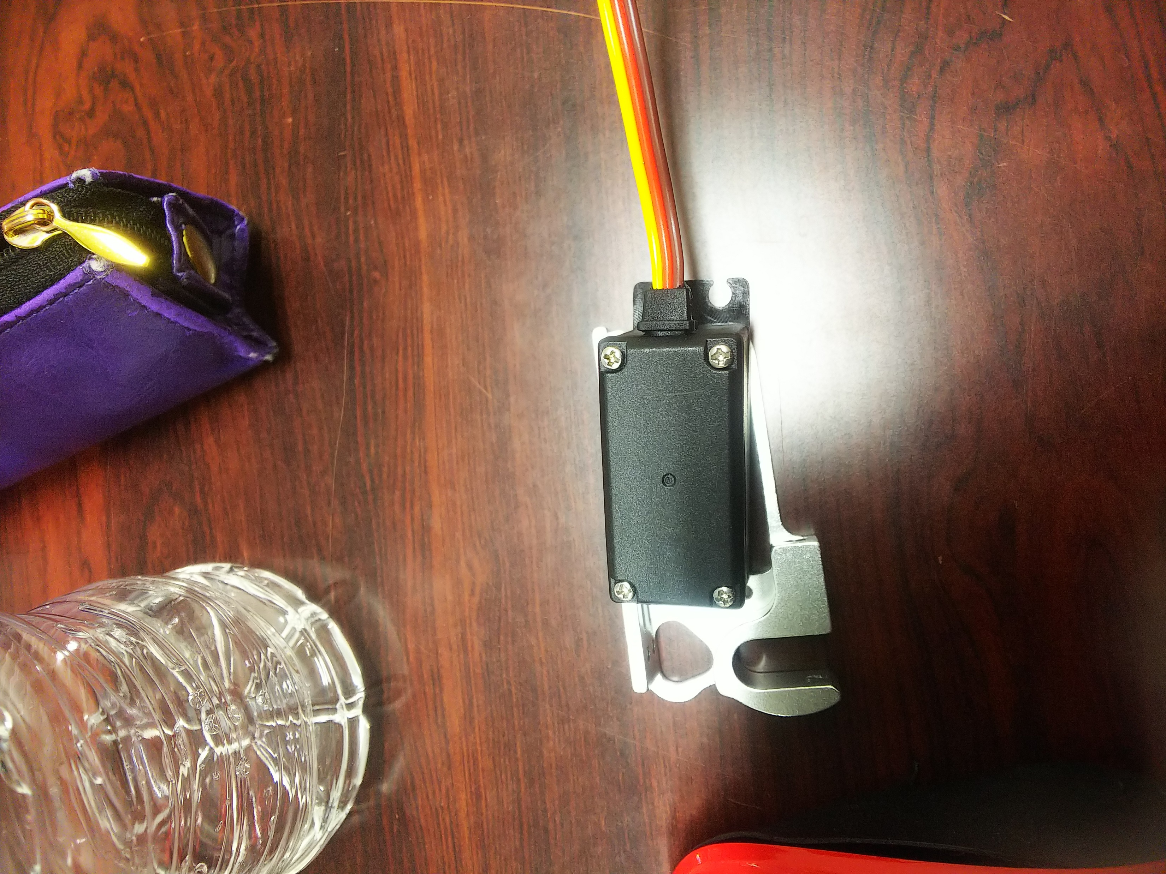
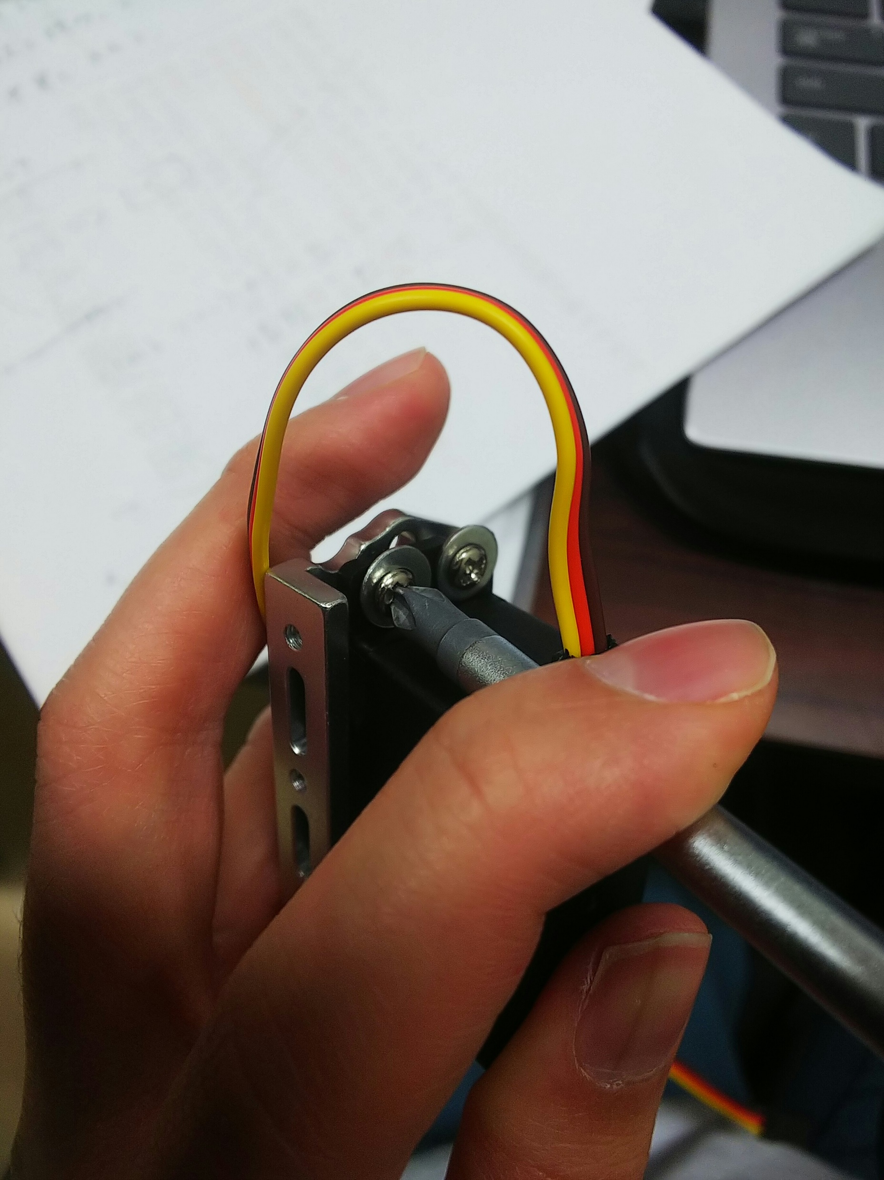
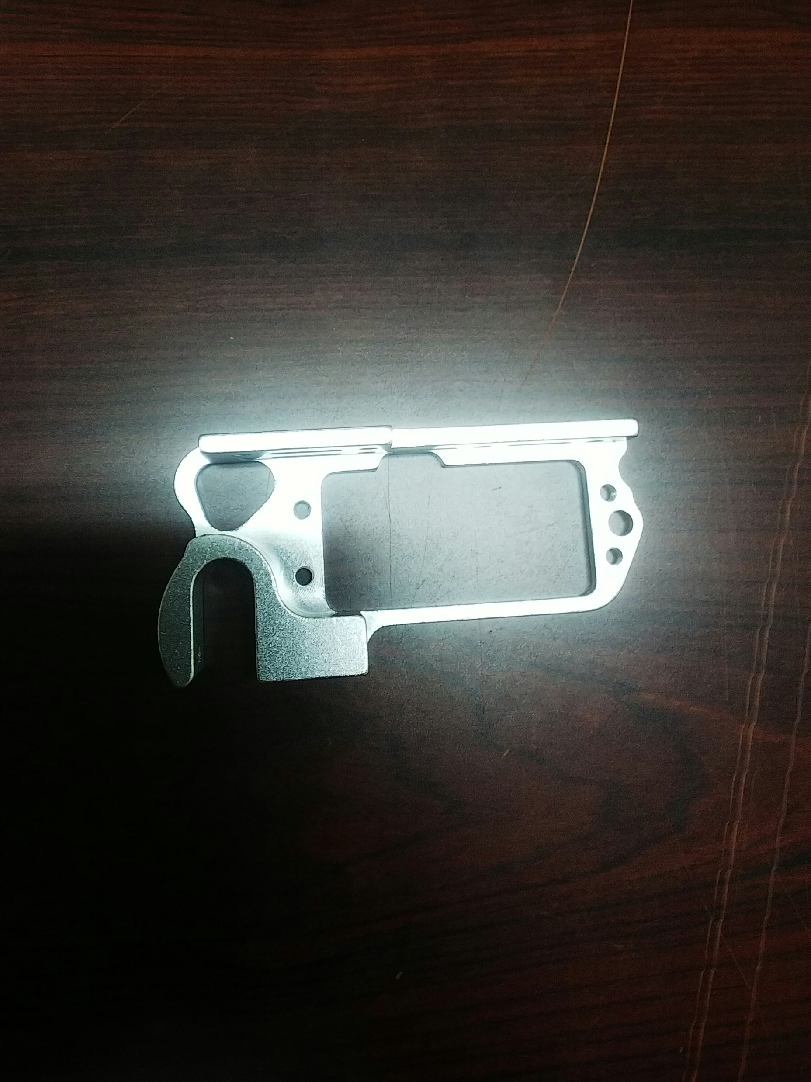
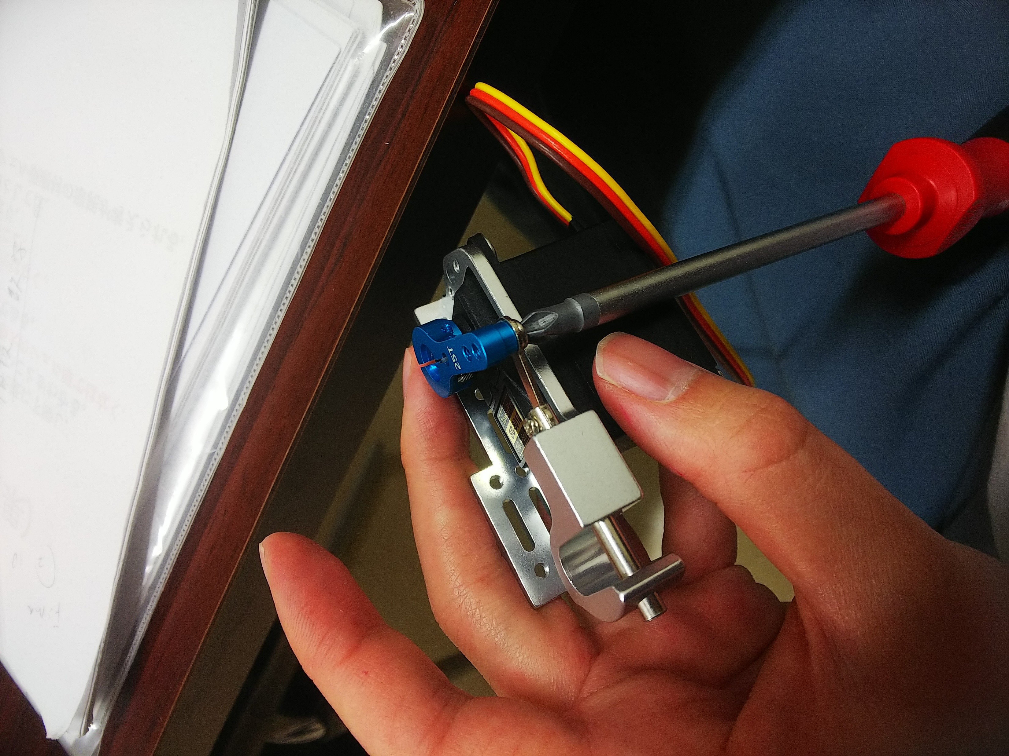
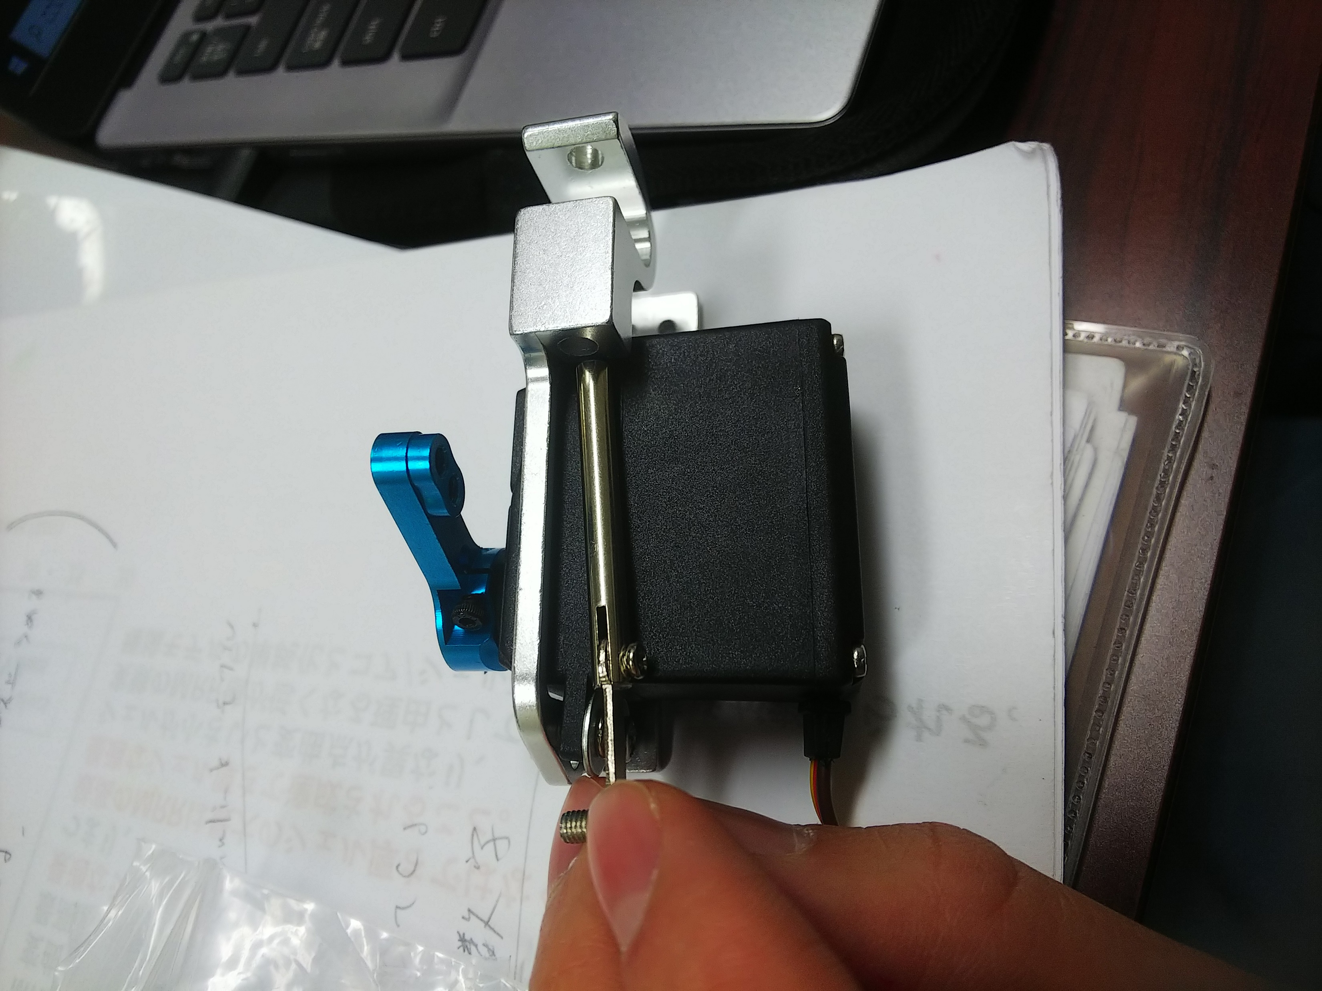
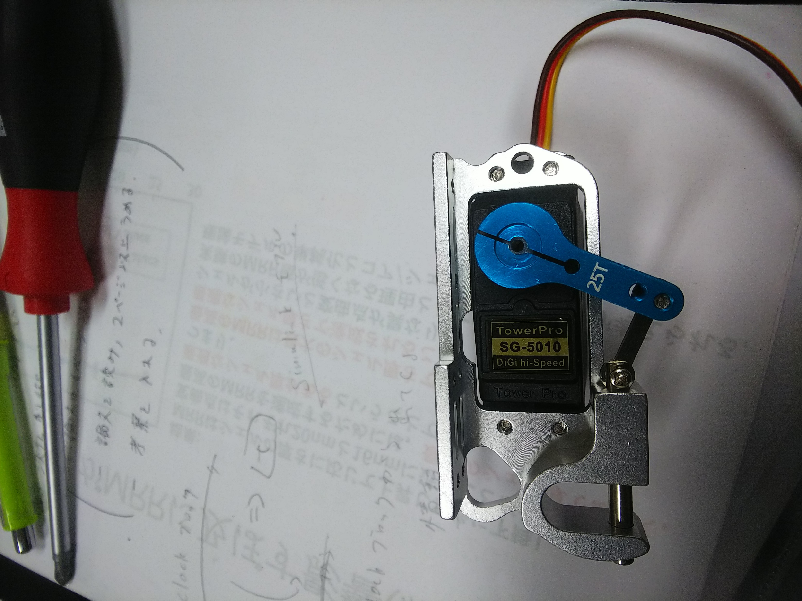
サーボ投下装置の組み立て手順
① 投下装置キットをセットする。
② サーボモータを裏向きでセットする。
③ ねじ止めを4箇所行う
④ サーボモータに
青色の回転軸部品を取り付ける。
⑤ 棒状の部品を矢印方向に挿入、
青部品と棒状の部品をねじ止めする（青方向）。
⑥ 完成

